Slide 1
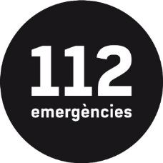

Projecte de Pals de Cobertura
Diputació de Tarragona

Slide 2
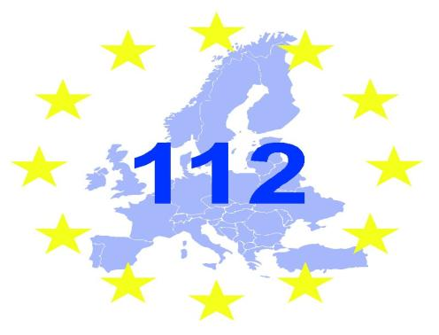
Què es el 112
Telèfon únic d'emergències a la UE.
24 hores al dia els 365 dies de l’any.
Accés universal, gratuït i permanent.
Missió: resposta ràpida, senzilla, eficaç i coordinada en les emergències.

Slide 3
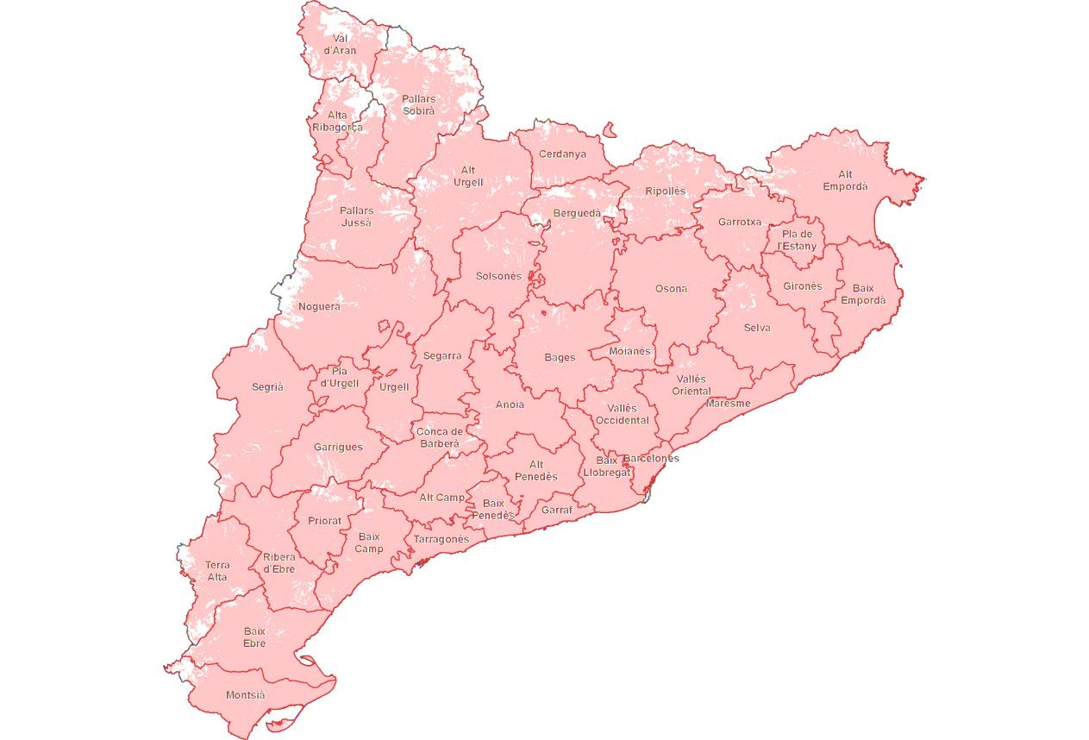

Cobertura teòrica del 112*
87% del territori de Catalunya disposa de cobertura de telefonia mòbil*
* La informació de cobertura de telefonia mòbil, facilitada pel Centre de Telecomunicacions i Tecnologia de la Informació, del Departament d’Empresa i Ocupació, es correspon amb la representació de la cobertura teòrica que ofereixen diferents operadors.

Slide 4

Projecte punts de cobertura
Es detecta que:
Existeixen zones on no es pot contactar amb el 112 per falta de cobertura (la major part corresponen a zones d’alta muntanya o rurals remotes).
Apareixen dificultats en la localització per manca de referències en entorns rurals.
L’any 2012 s’inicia el projecte dels pals de cobertura.

Slide 5
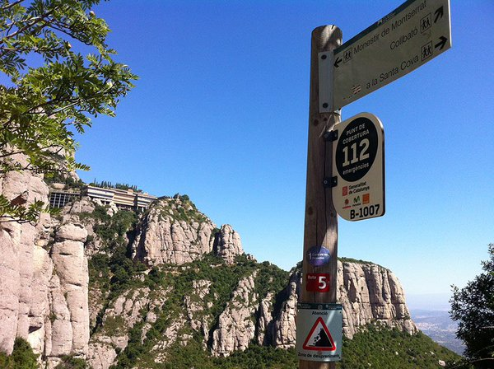
Punts de cobertura del 112
Indiquen:
Les zones on està garantida la cobertura de telefonia mòbil per poder trucar al 112.
La matricula única associada a la localització del punt de cobertura.

Slide 6
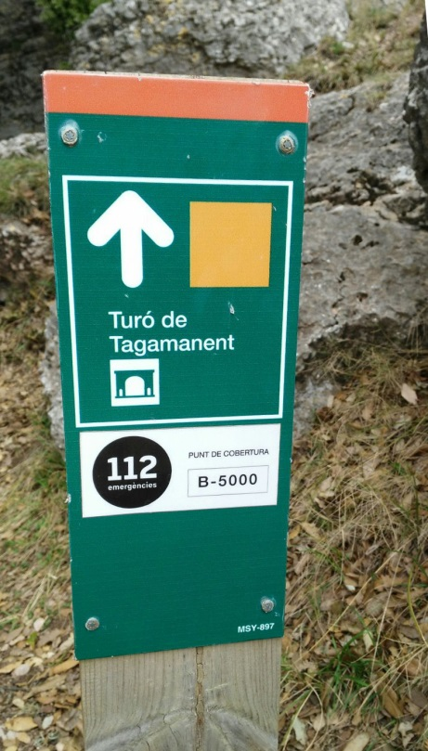
Punts de cobertura del 112
Actualment senyalitzats 381 pals al:
Parc Natural de la Muntanya de Montserrat.
Parc Natural de la Zona Volcànica de la Garrotxa.
Espai Natural de les Guilleries-Savassona.
Massís de les Gavarres.
Parc de la Serralada de Marina.
Parc de la Serralada Litoral.
Parc del Castell de Montesquiu.
Parc del Foix.
Parc del Garraf.
Parc del Montnegre i el Corredor.
Parc Natural de Sant Llorenç del Munt i l’Obac.
Parc Natural del Montseny.
Osona.
S'està treballant en la senyalització de:
Rutes de la Federació d'Entitats Excursionistes de Catalunya (FEEC).
Parc Natural del Cadí-Moixeró (PNCM).
Parc Natural de l’Alt Pirineu (PNAP).
Parc Nacional d’Aigüestortes i Estany de Sant Maurici (PNAESM) .
Altres camins i senders de Alt Pirineu i Aran (APiA).

Slide 7
DIPUTACIÓ DE TARRAGONA
Senyalització d’espais naturals gestionats per la Diputació:
  Santes Creus
  Castell d’Escornalbou
  Ruta del Cister.

Slide 8
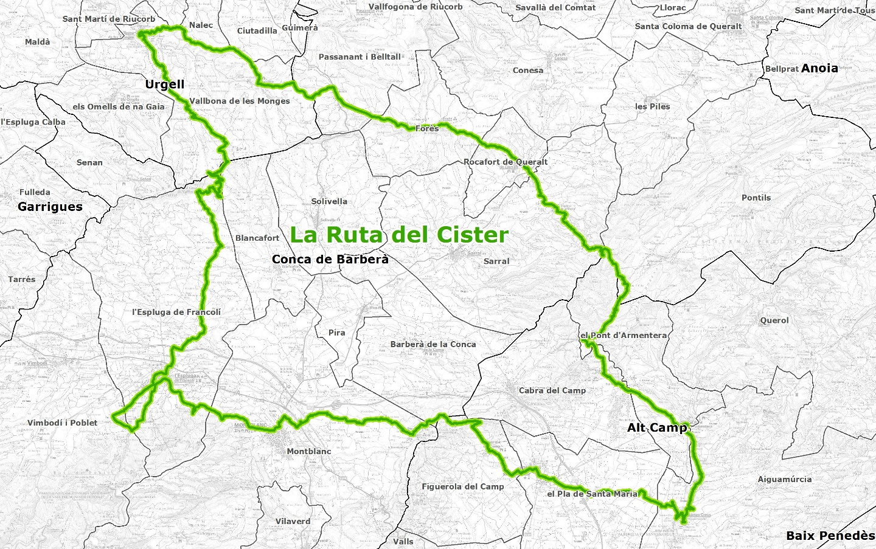
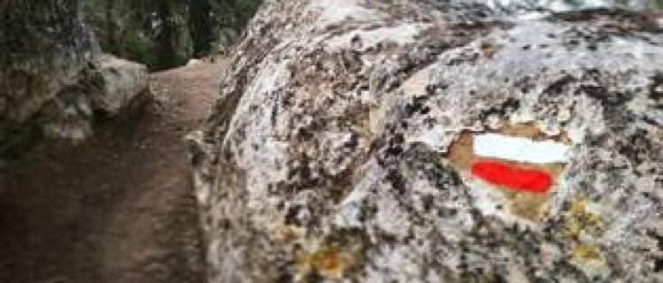
Projecte de Punts de Cobertura
Diputació de Tarragona – Ruta del Cister
Característiques:
Recorreguts a peu i amb bici
Longitud: 105 km.
Alt Camp, Conca B, Urgell
15 municipis

Slide 9

METODOLOGIA
Estudi de les zones amb necessitats:
  Manca de cobertura
  Zones de pas intensiu o dificultoses
Estudi cobertura i disponibilitat de senyalització
Definició de zones d’actuació.
Assignació de pals i codis
  Alta sistemes de CAT112
  Instal·lació

Slide 10
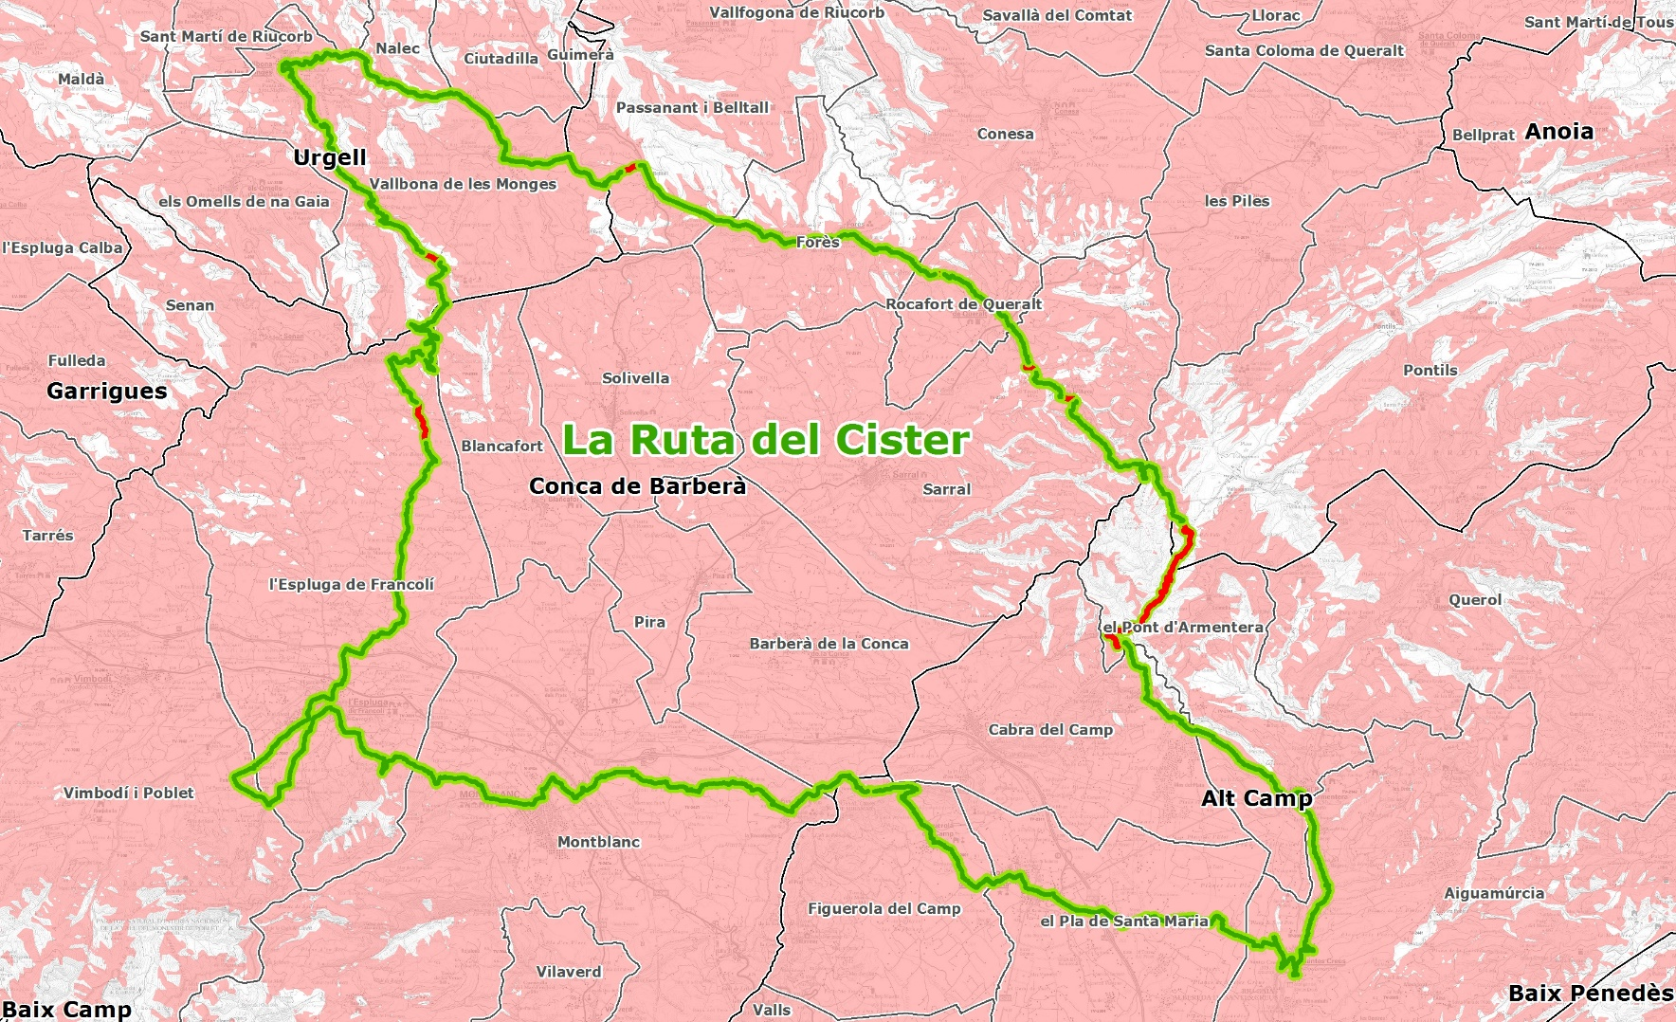
Detall de la Ruta del Cister
Cobertura al
90 % del recorregut
Cobertura teòrica de telefonia mòbil (en color vermell)

Slide 11
Mapa Interactiu
Des del CAT112 s’ha recollit tota la informació, respecte els pals de cobertura i els refugis, i s’ha publicat mitjançant un mapa interactiu (http://112.gencat.cat/ca/que-fem/pals-de-cobertura) perquè qualsevol ciutadà pugui:
Consultar els punts de cobertura 112 al llarg del territori català.
Consultar les zones de cobertura teòrica de telefonia mòbil.
Consultar els refugis.
Planificar rutes mes segures gràcies a les diferents capes cartogràfiques utilitzades.

Slide 12
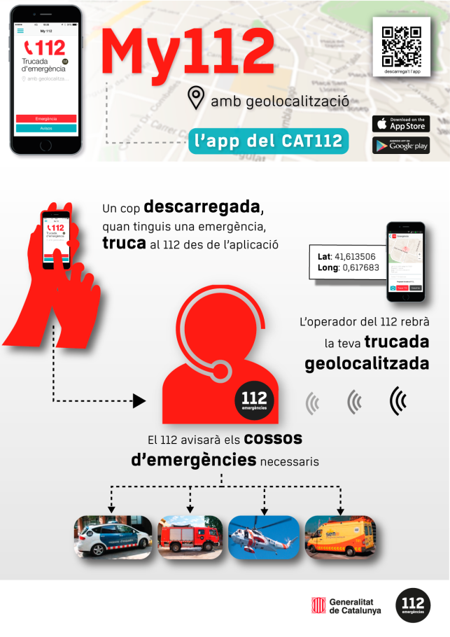

Eines de localització 112
App mòbil d’emergències
Envia automàticament la teva localització en una trucada d’emergència

Slide 13
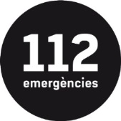
Projecte de Pals de Cobertura
Diputació de Tarragona
Gràcies
Centre d’Atenció i Gestió de Trucades d’Urgència 112 Catalunya

